Slide 1
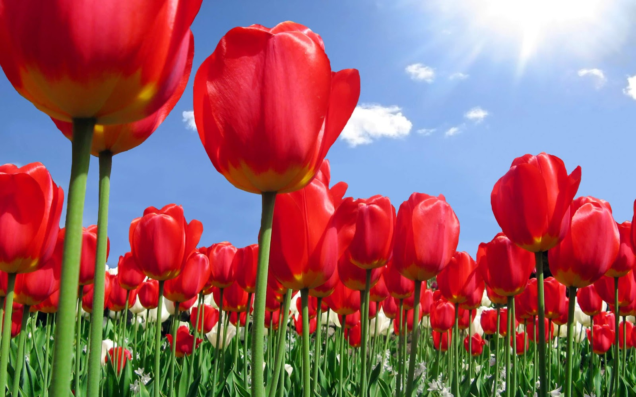
The Article
সবাইকে শুভেচ্ছা ও অভিনন্দন

Slide 2
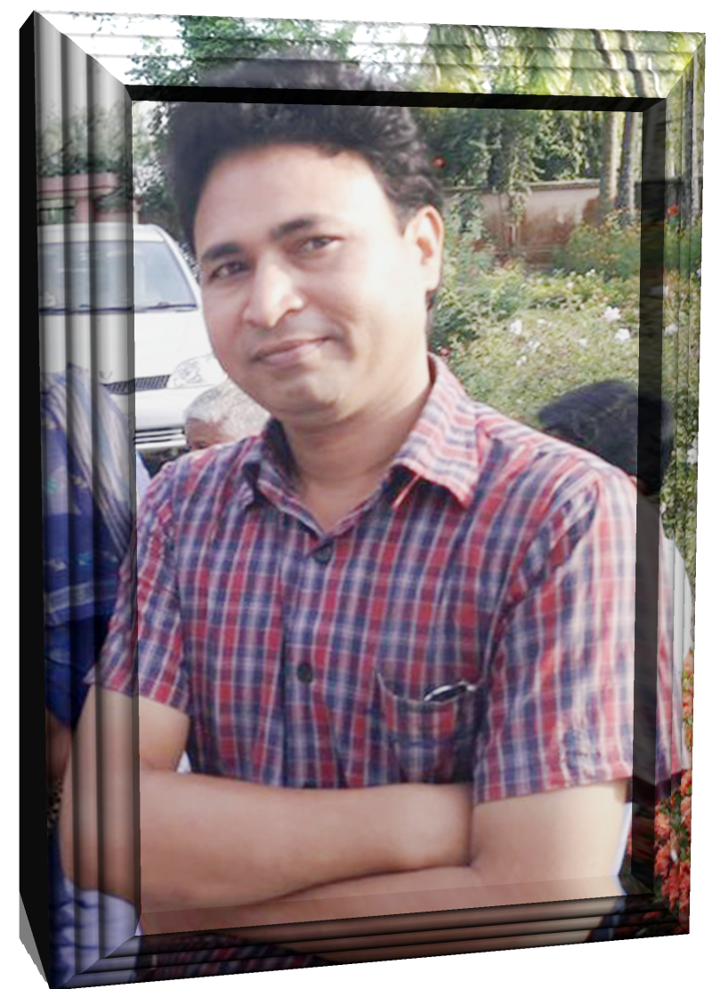
পরিচিতি
প্রশান্ত কুমার দাস
সময়ঃ ৫০
মিনিট
আজকের
The Article
সহকারী শিক্ষক (কম্পিউটার শিক্ষা)
চুহড় উচ্চ বিদ্যালয়
পায়রাবন্দ,মিঠাপুকুর,রংপুর।
E-mail: proapon@gmail.com
Mobile Number: 01728332201
The Article

Slide 3
এ পাঠ থেকে জানতে পারবে-
Article ব্যবহারের নিয়ম

Slide 4
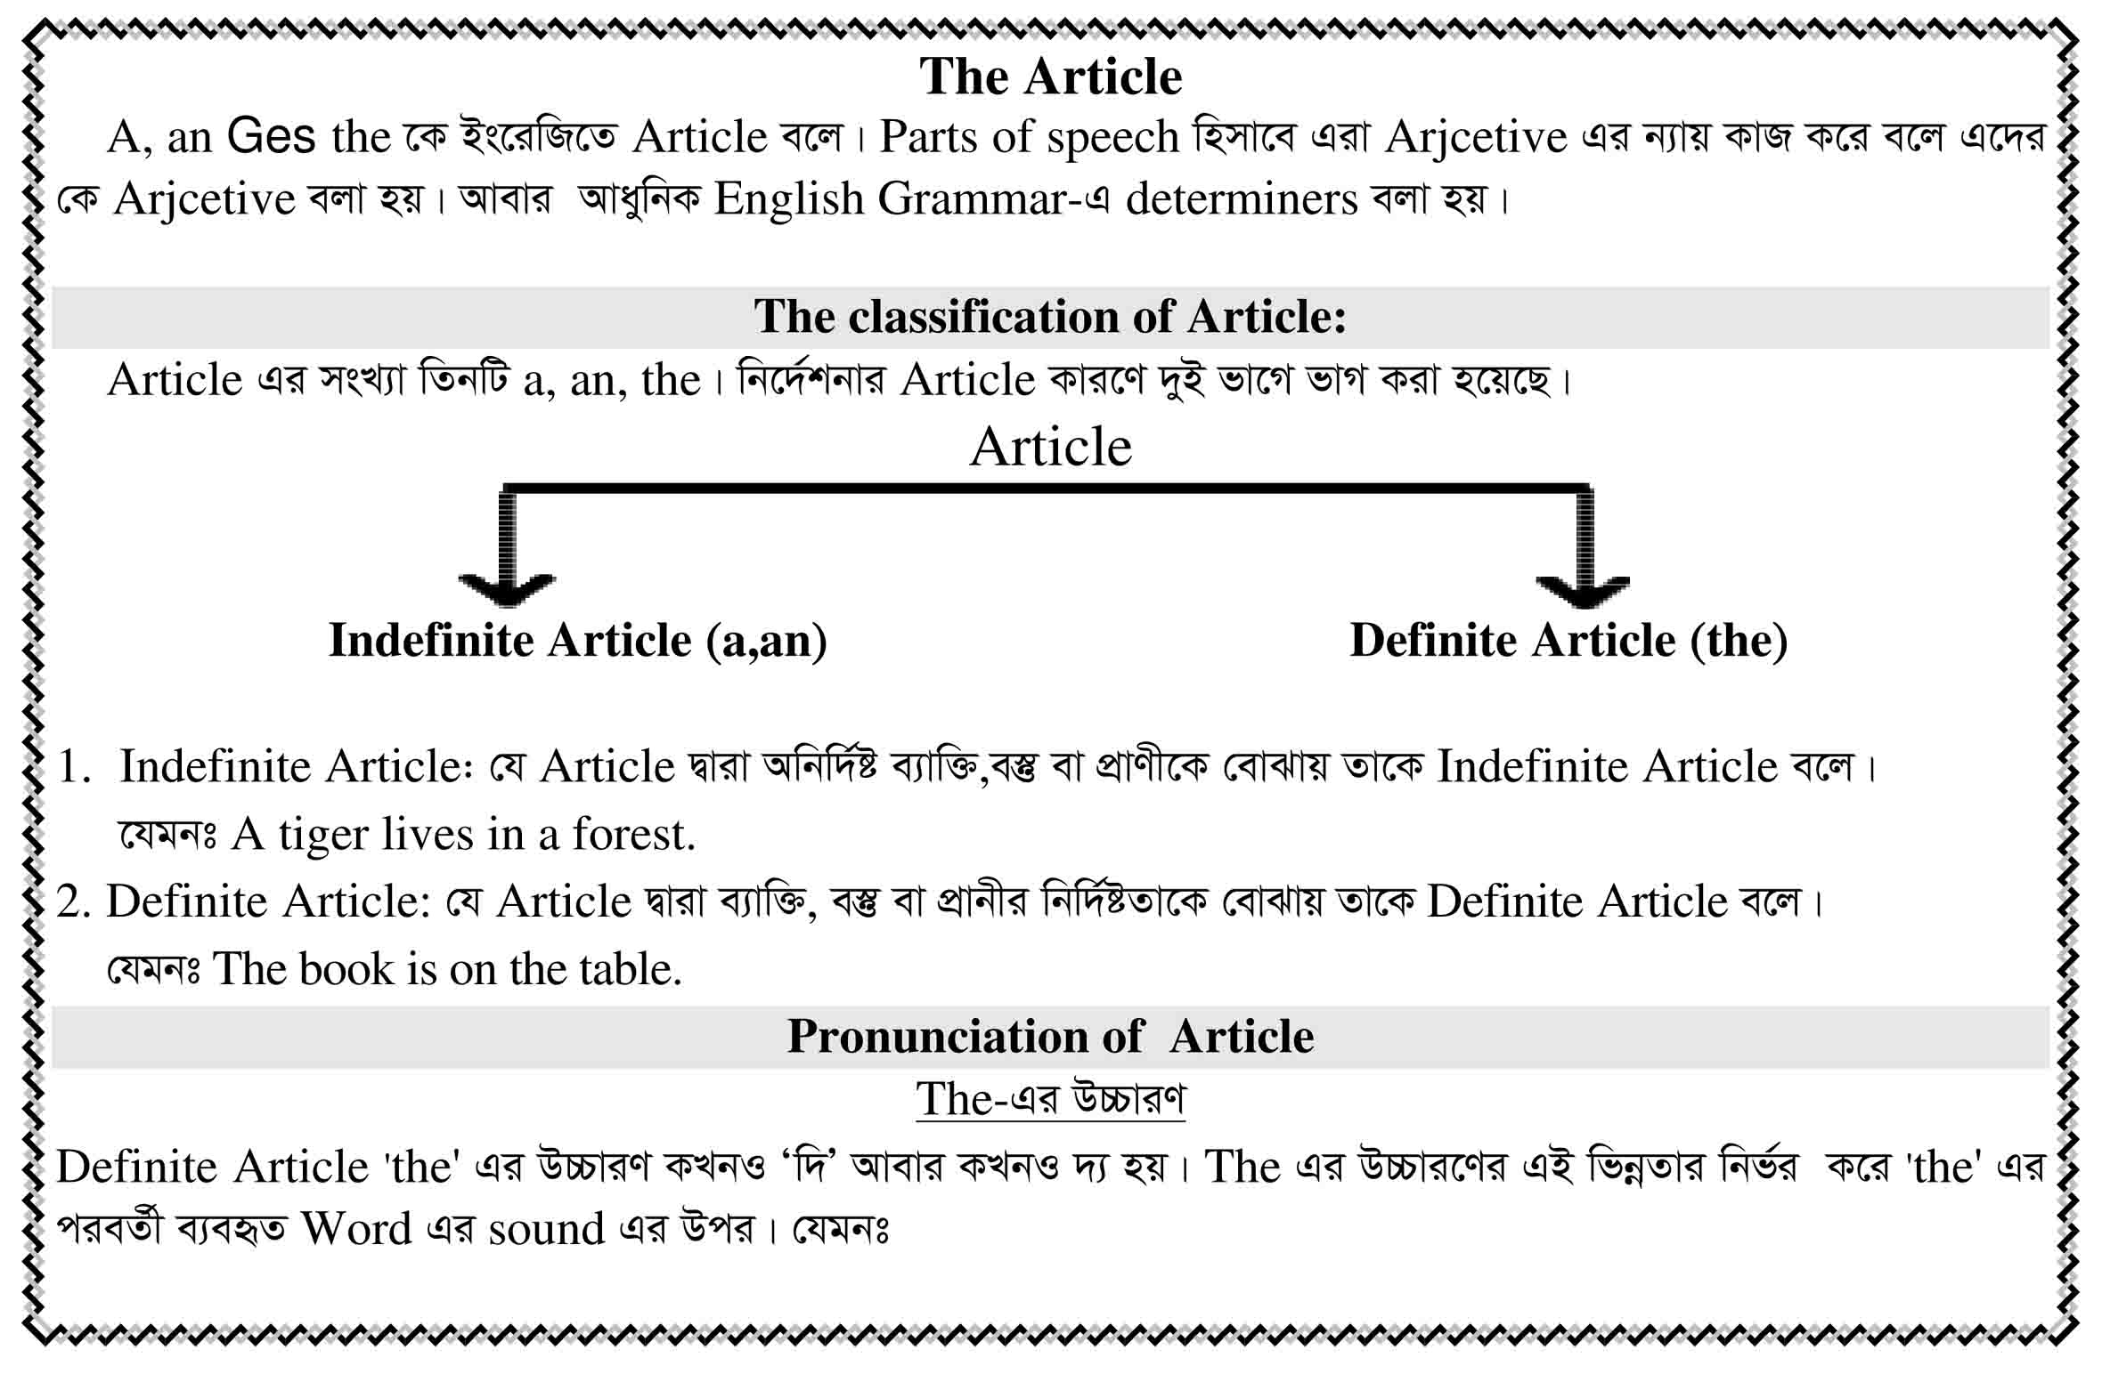

Slide 6
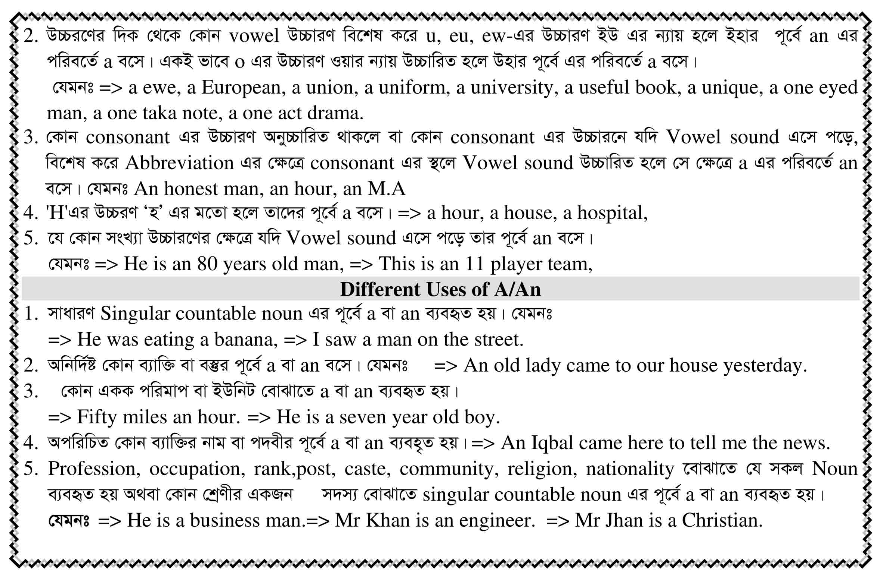

Slide 17
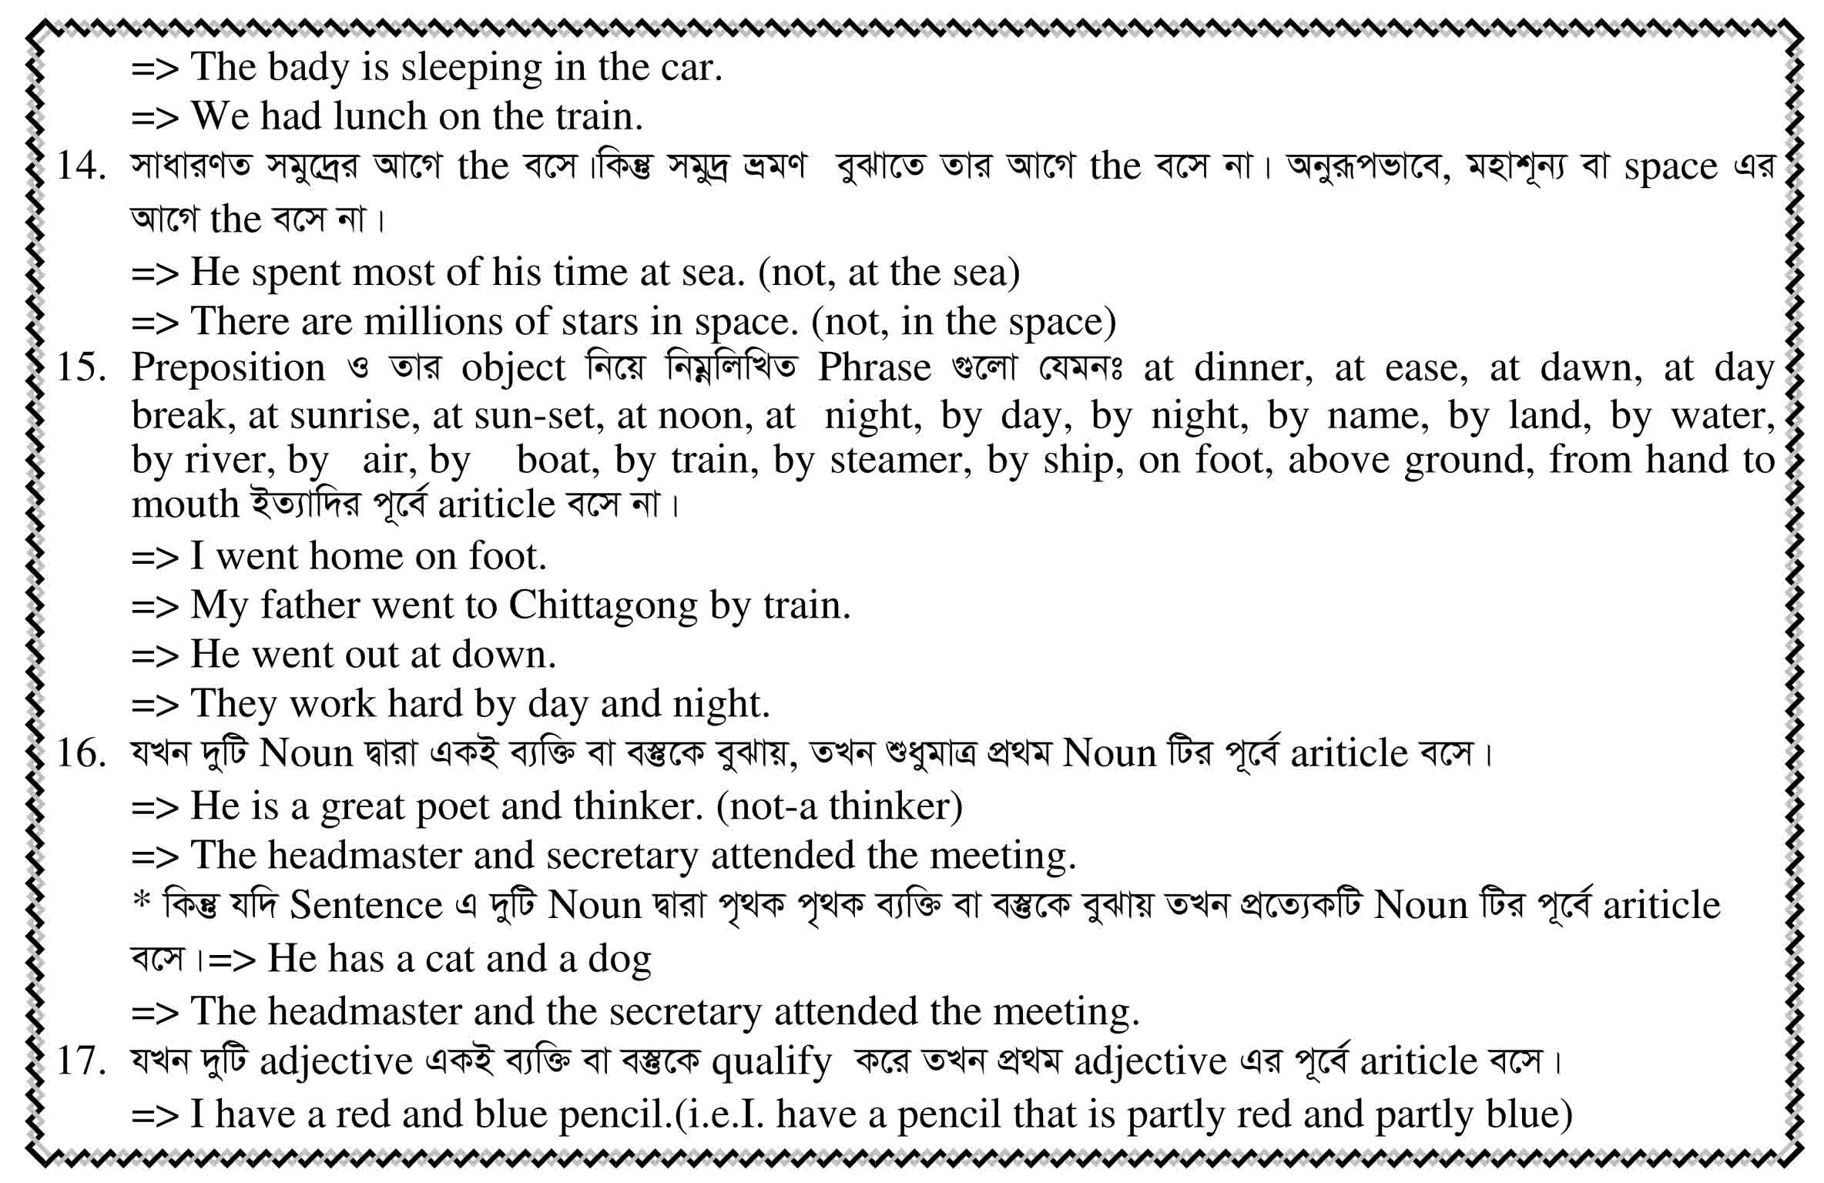

Slide 20
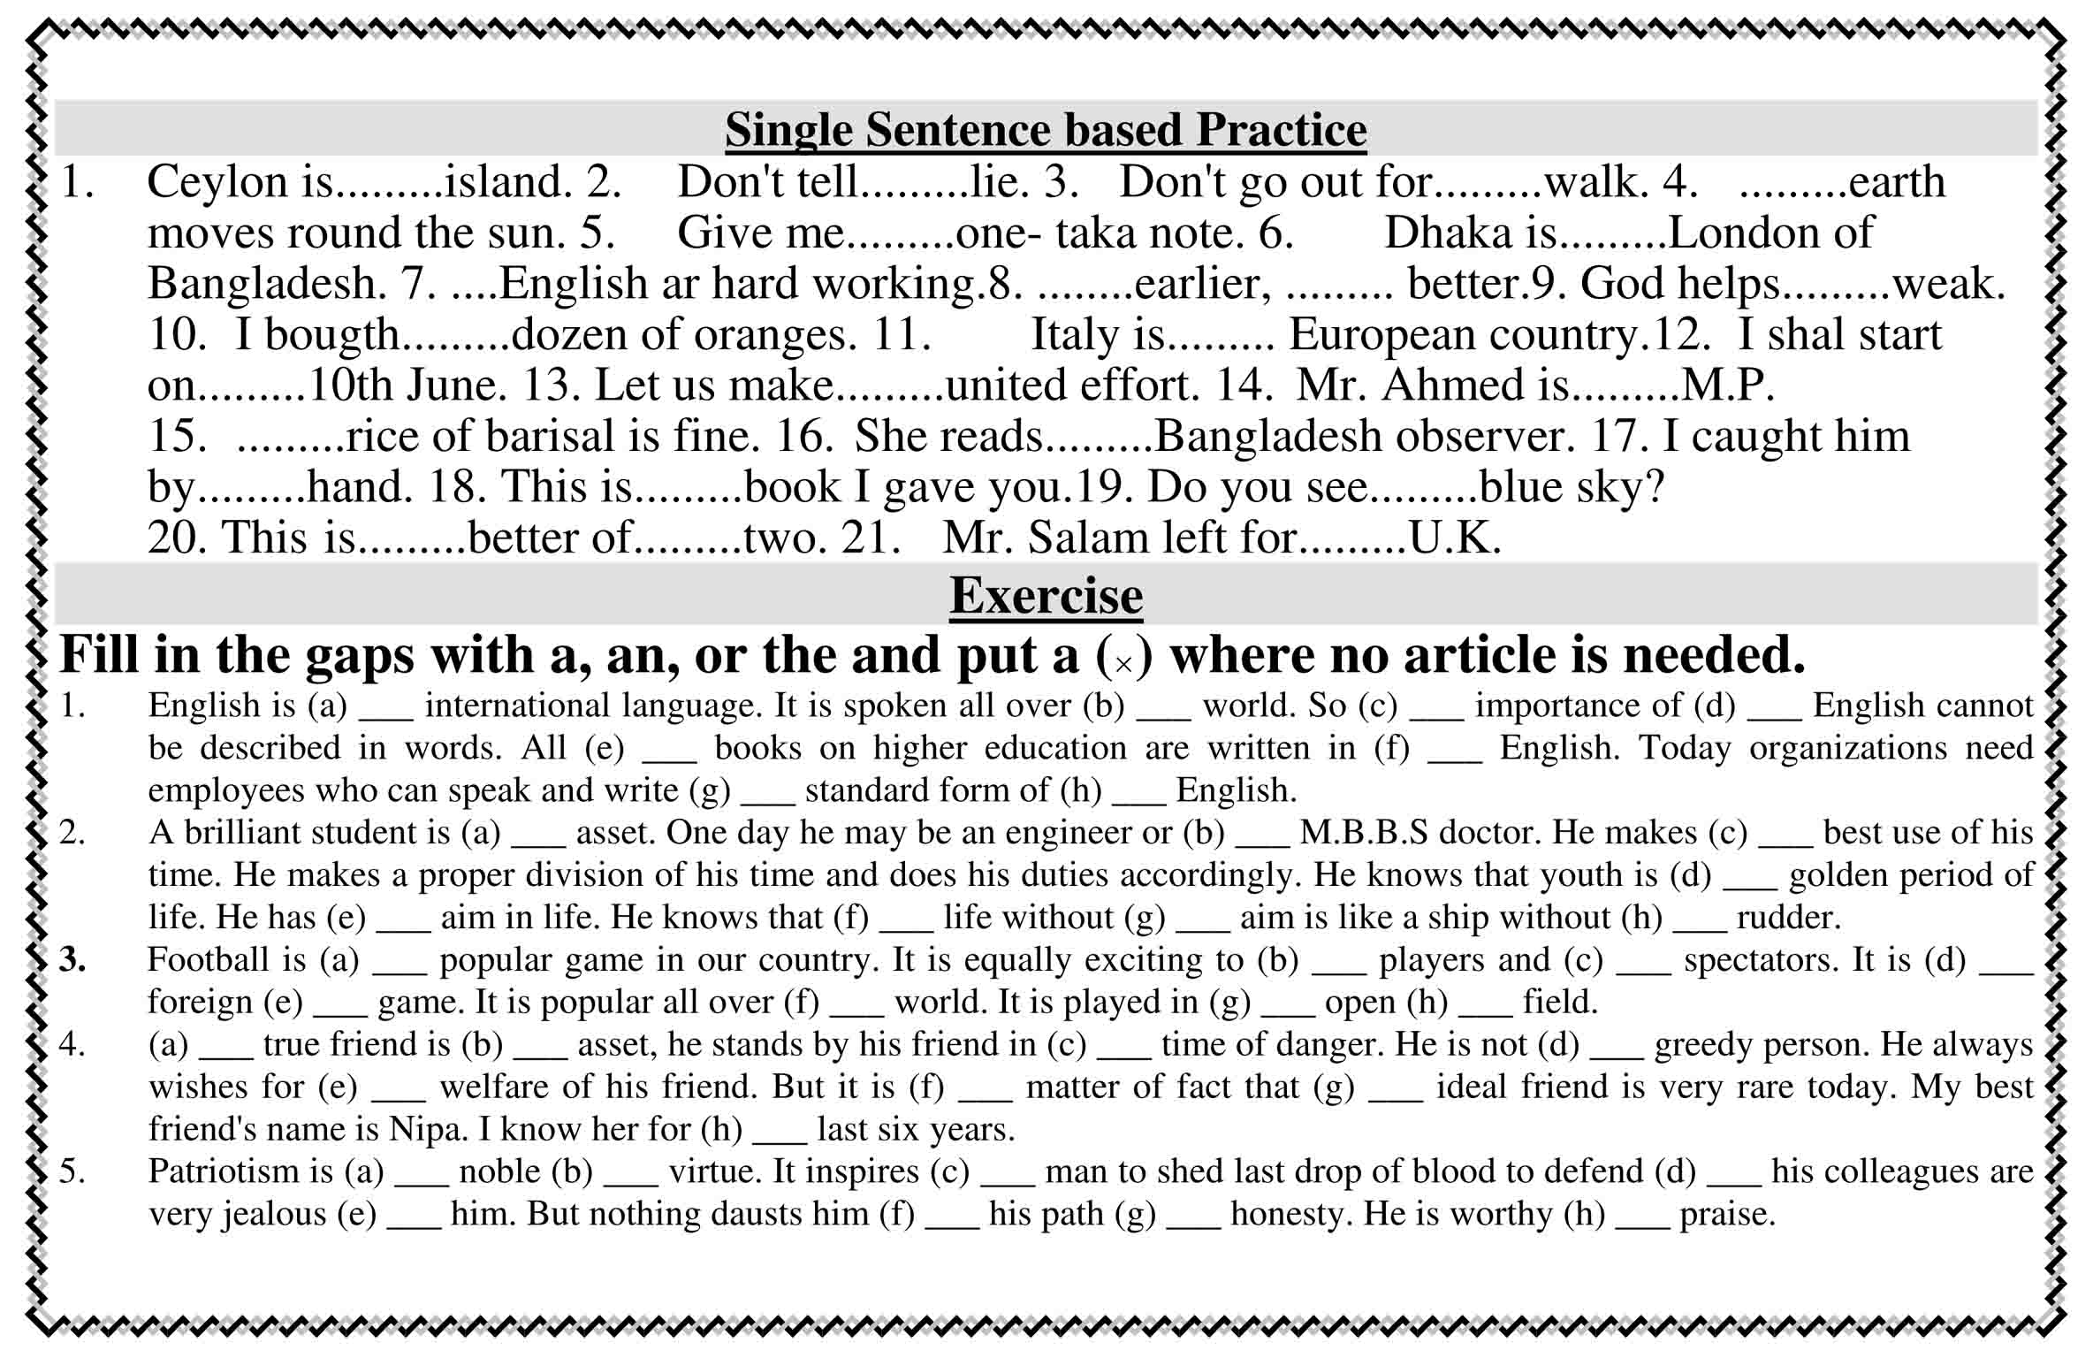
বাড়ীর কাজ

Slide 21
সবার জন্য রইল শুভকামনা
ধন্যবাদ

